Slide 1
Kino-Projekt: 1. Iteration
Gruppe 1
Notes:
Hi! Grüße von Mathis

Slide 2
Agenda
Grundlagen
Modellierung
Backend
Frontend
Systemdemo
Besonderheiten

Slide 3
Grundlagen
Notes:
Tsawlen

Slide 4
Planung
3 getrennte Repositories
Backend
Frontend
Dokumentation
Datenbank liegt extern
Frontend =(ruft)=> Backend =(fragt an)=> Datenbank

Slide 5
Arbeitsweise
Backend
Tomke
Mathis
Frontend
Marcel
Nathalie
Anja
Betty
CI/CD & Modellierung
Leo
JIRA
Sprintdauer 1 Woche (außer über Weihnachten)
Montags Sprintreview/Sprintplanning
Scrum Master: Betty
Github
Main: Produktion
Dev: Entwicklung
KINO-XX: Branch zum JIRA Ticket
Kollaboration

Slide 6
Modellierung
Notes:
Mathis

Slide 7
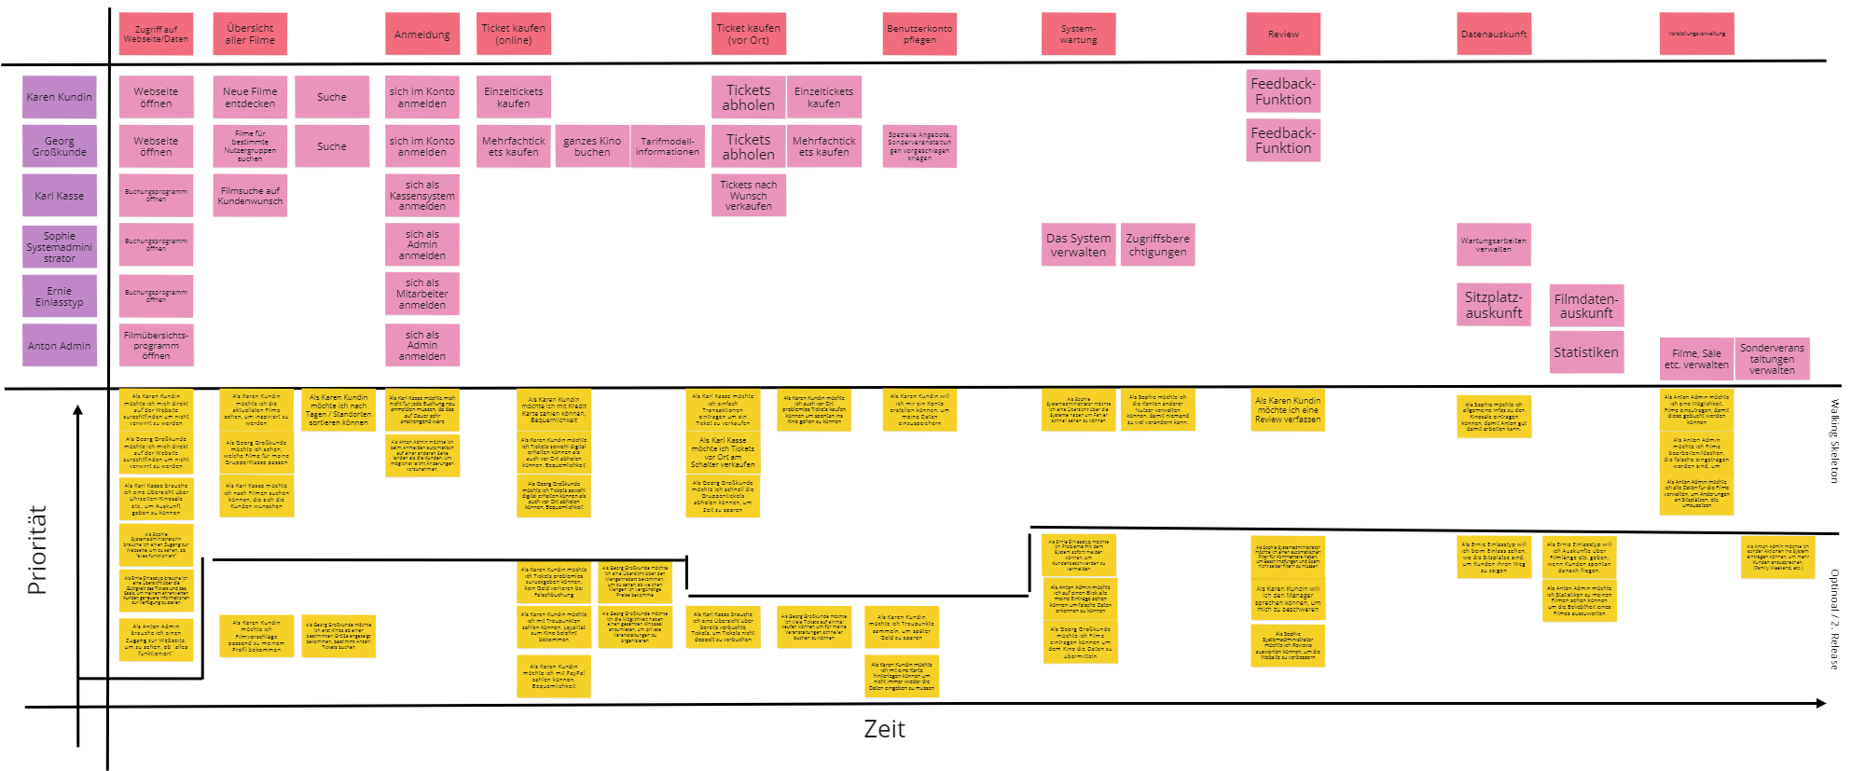
Planung aus 2. Semester

Slide 8
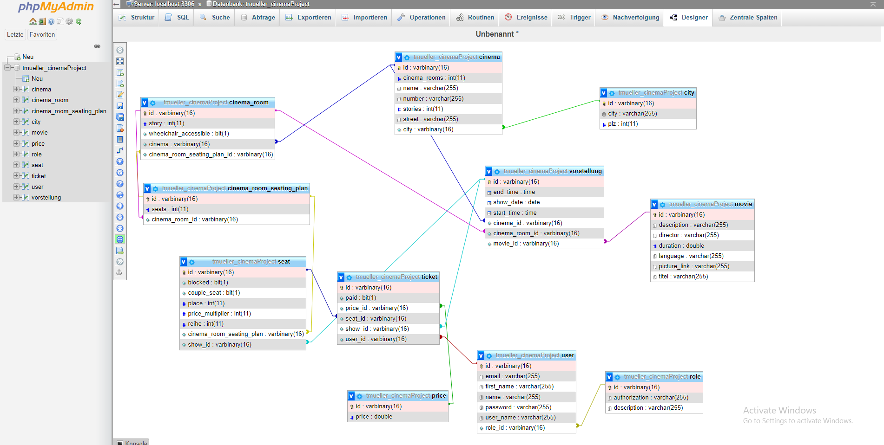
Datenbankdesign

Slide 9
Backend
Notes:
Jost-Toomke

Slide 10
And on the seventh day we took our REST
Wie es die Bibel bereits sagte:

Slide 11
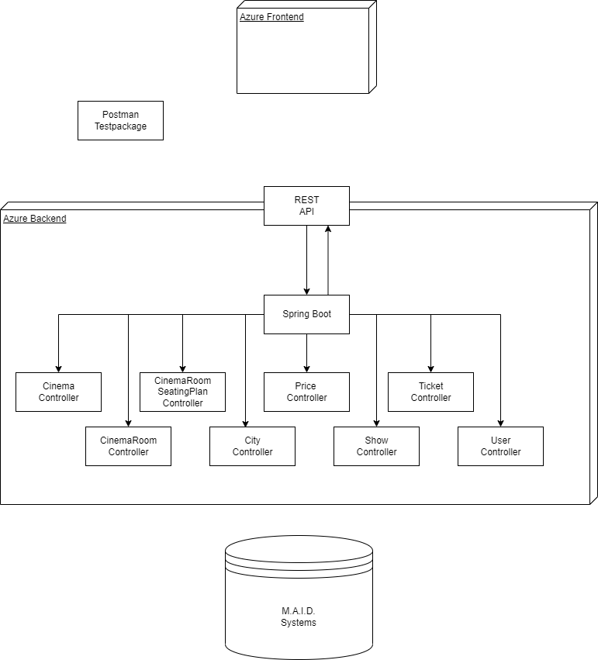
Architektur

Slide 12
Technologien
Java SpringBoot
Java = allen bekannt
SpringBoot = optimales Framework für API-Entwicklung
Einfache Unit- & Integrationstestentwicklung
Jacoco
Code Coverage Analyse
Codecov
Hosting der Jacoco-Ergebnisse im Internet

Slide 13
Technologien
MS Azure
Kostenloses Hosting
Actions für GitHub Workflows
Postman
API Dokumentation
Entwicklungshilfe für Frontend-Team

Slide 14
Frontend
Notes:
Mathis

Slide 15
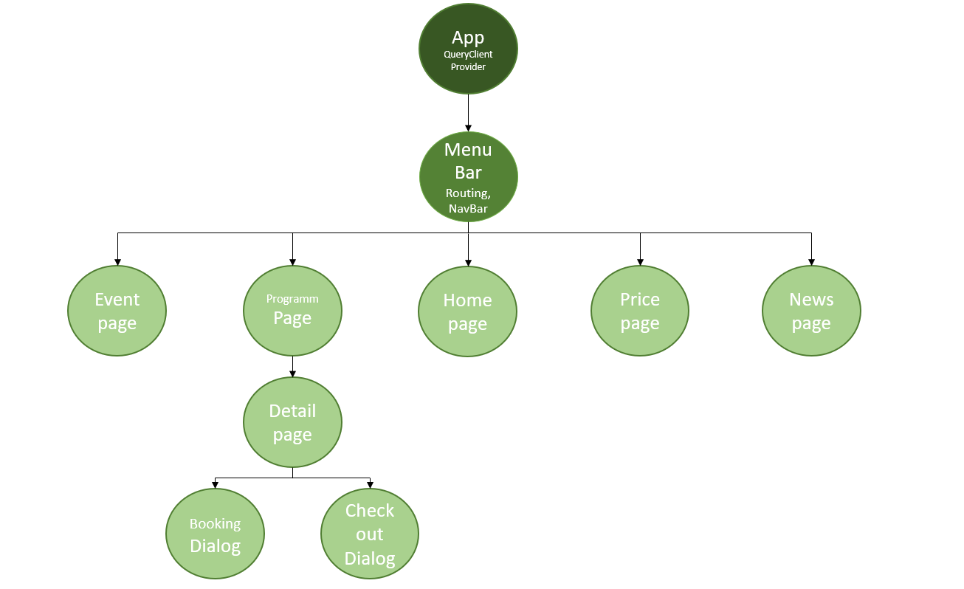
Architektur
Components

Slide 16
Technologien
TypeScript
Kein JavaScript
Typisierung
Fehler nicht erst zur Laufzeit
Kein Grund spricht für JS
Jest
Einfache Integrationstestentwicklung
Coverageanalyse

Slide 17
Technologien
React
Library für JS
Komponenten entwickeln, die auf Webseite gerendert werden
Benutzte Dependencies:
React Query
MUI
React Router Dom

Slide 18
Systemdemo
Notes:
Tomke

Slide 19
Besonderheiten
Notes:
Mathis

Slide 20
Besonderheiten
Code Reviews: Gut
Wetten mit anderen Gruppen, welche Gruppe eine bessere Code-Coverage hat: Gut
MS Azure ist ein Hurensohn: Lektion gelernt
Viele neue Sachen lernen müssen: Zeit geraubt
Zeiteinteilung war zu Beginn eher mäßig
Müssen in Zukunft anderen Host zu nehmen
Notes:
Mathis

